Slide 1


ALAFERM
Le projet ALAFERM est co-financé par l’Union européenne dans le cadre du Programme Interreg Grande Région 2021-2027
Das Projekt ALAFERM wird von der Europäischen Union im Rahmen des Programms Interreg Großregion 2021–2027 kofinanziert
Notes:
Bonjour à toutes et à tous,
Je m’appelle Sarah Botilde,
Je travaille pour au Cecotepe, qui est un centre de recherche et de formations associé à la Haute Ecole de la Province de Liège
Je vais vous présenter le projet ALAFERM pour lequel je travaille depuis le mois janvier.

Slide 2
Objectif
Le projet ALAFERM est co-financé par l’Union européenne dans le cadre du Programme Interreg Grande Région 2021-2027
Das Projekt ALAFERM wird von der Europäischen Union im Rahmen des Programms Interreg Großregion 2021–2027 kofinanziert
Valoriser le lactosérum (LS)
→Qu’est ce que le lactosérum ?
Coproduit de la fabrication fromagère
→ Lait + présure/bactérie lactique = Caillé + LS
Notes:
Ce projet ALAFRM vise à valoriser le lactosérum.
(lever la main celles et ceux qui savent ce que c’est)
Le lactosérum est un coproduit de la fabrication fromagère.
Pour faire du fromage, vous ajoutez au lait de la présure ou des bactéries lactiques, qui vont entrainer la coagulation de certaines protéines du lait, et dit que le lait caille. On obtient un caillé et un liquide qu’on appelle le LS.
.

Slide 3
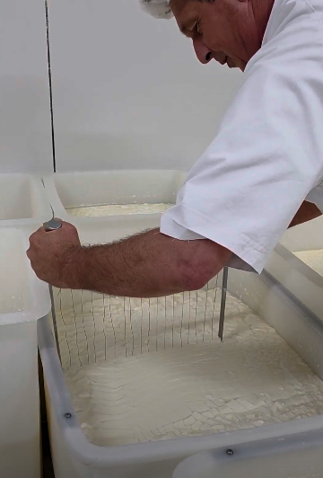
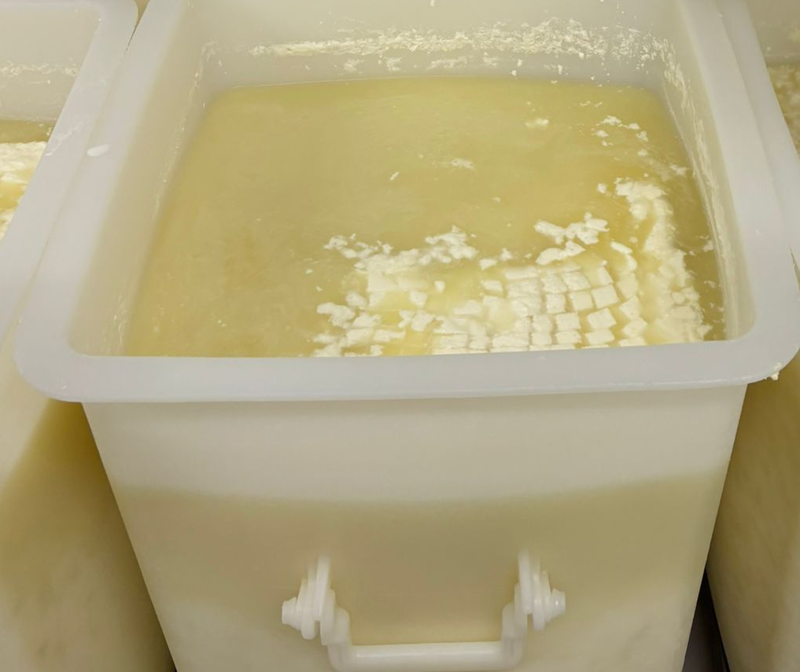
Notes:
Après le caillage, le caillé est découpé avec de faciliter l’égouttage du LS. Le tout est ensuite brassé;
On voit bien le lactosérum se sépare alors du caillé.

Slide 4
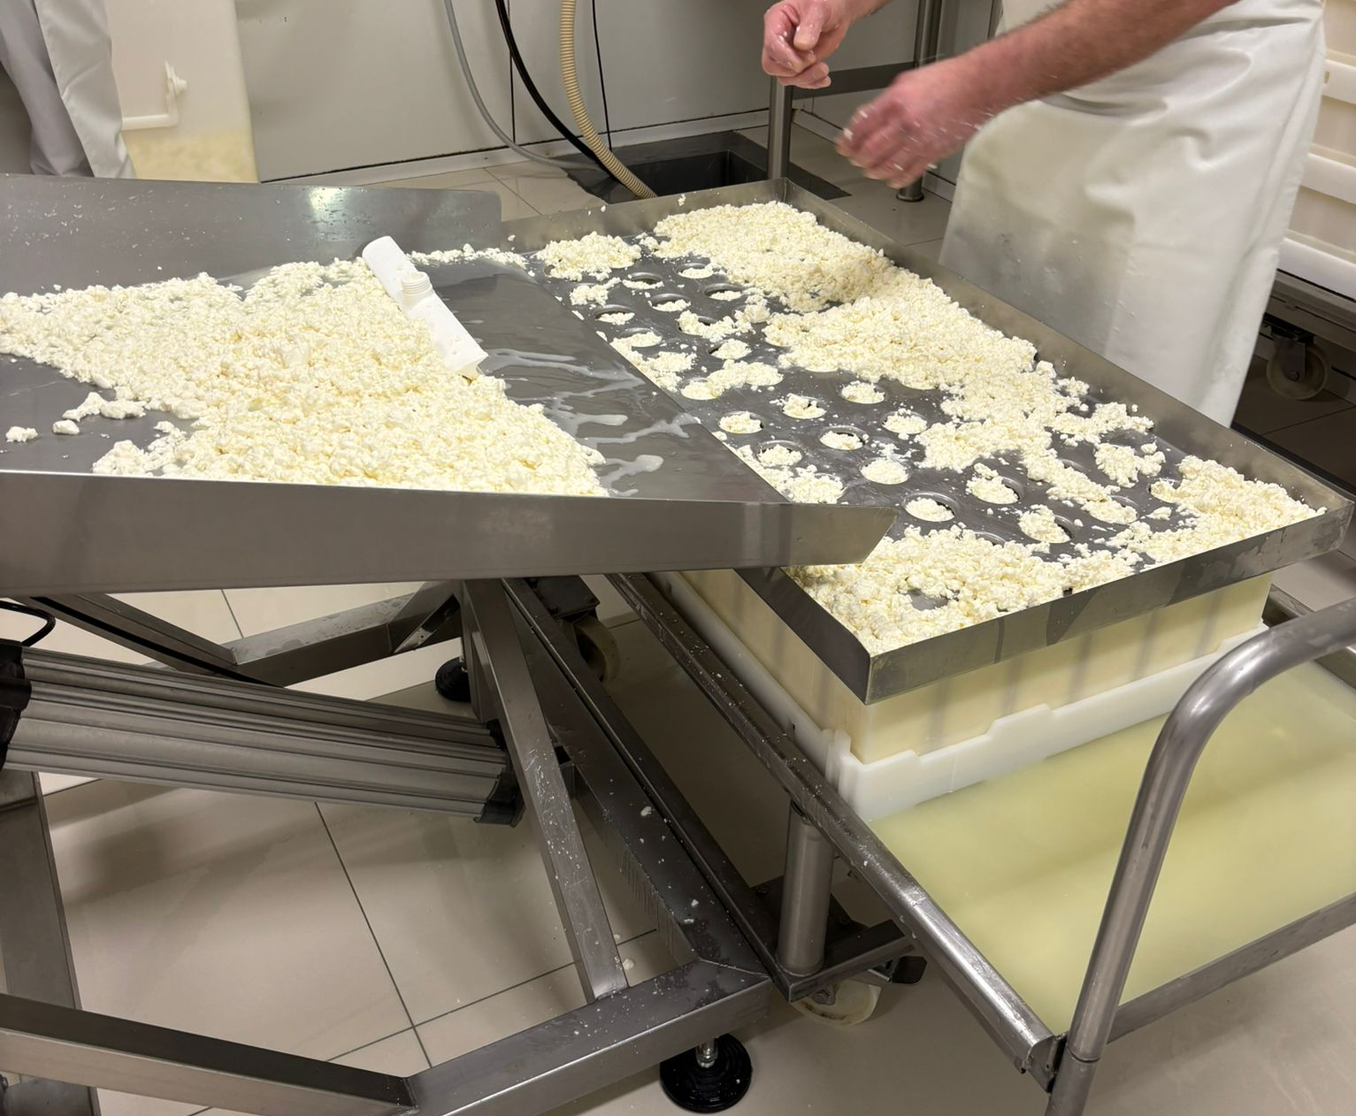
Notes:
Le caillé est ensuite mis en moule afin de donner forme aux fromages.
Et du LS va continuer de s’égoutter.

Slide 5
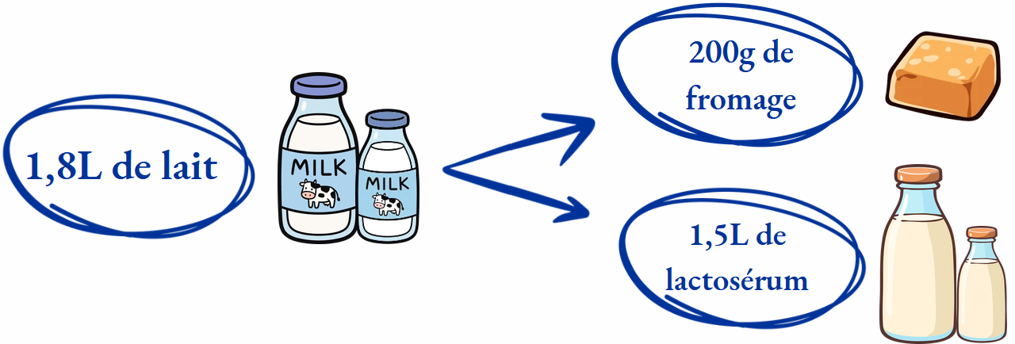


Objectif
Le projet ALAFERM est co-financé par l’Union européenne dans le cadre du Programme Interreg Grande Région 2021-2027
Das Projekt ALAFERM wird von der Europäischen Union im Rahmen des Programms Interreg Großregion 2021–2027 kofinanziert
Valoriser le lactosérum (LS)
→ 80 % de la quantité de lait
Protéines +++
Lactose +++
Sels minéraux +++
Notes:
Alors à votre avis,
Pour fabriquer un fromage de 200g, tel que le fromage de Herve par ex, quelle quantité de lait vous faut- il ?
1,8 litre de lait
Et quelle quantité de LS est produite ?
1,5 litre de LS environ soit environ 80 % de la quantité de lait de départ.
Vous voyez que la quantité de LS produite par rapport à la Quantité de fromage et vraiment importante
Et il faut savoir que le LS est riche en protéines, en lactose et en sels minéraux. IL est donc intéressant au niveau nutritif.
.

Slide 6



Objectif
Le projet ALAFERM est co-financé par l’Union européenne dans le cadre du Programme Interreg Grande Région 2021-2027
Das Projekt ALAFERM wird von der Europäischen Union im Rahmen des Programms Interreg Großregion 2021–2027 kofinanziert
Déchets - Ressources
→ Valoriser le lactosérum (LS)
→ Boisson
= Complément nutritionnel oral (CNO)
→Riche en pré et probiotiques
→Bénéfique pour la santé intestinale
Notes:
Le Ls est souvent considéré comme un déchet mais avec le projet ALAFERM, nous allons le considérer comme une ressource.
Et l’objectif spécifique du projet est de valoriser le LS en le transformant en une boisson qui sera un complément nutritionnel oral, riche en pré et probiotique, bénéfique pour la santé intestinale.

Slide 7
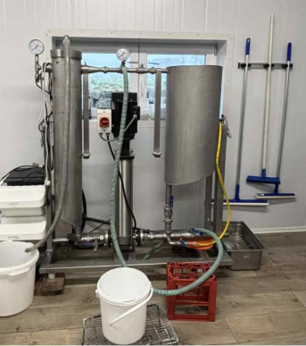

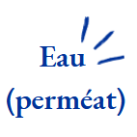



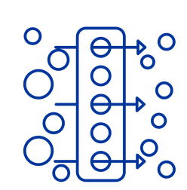









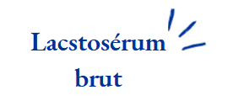
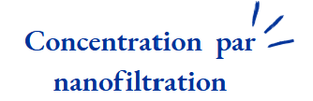
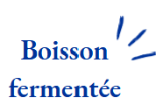
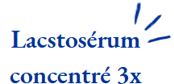
Process de valorisation
Le projet ALAFERM est co-financé par l’Union européenne dans le cadre du Programme Interreg Grande Région 2021-2027
Das Projekt ALAFERM wird von der Europäischen Union im Rahmen des Programms Interreg Großregion 2021–2027 kofinanziert
Notes:
Comment va-t’on le fabriquer ?
Le LS brut est d’abord passé dans un nanofiltre qui retient les protéines et le lactoe et la plupart des sels minéraux, afin de le concentré jusqu’à contenir un pourcentage de minimum 15% de lactose cad qu’on va le concentrer environ d’un facteur 3 environ.

Slide 8
Process de valorisation
Le projet ALAFERM est co-financé par l’Union européenne dans le cadre du Programme Interreg Grande Région 2021-2027
Das Projekt ALAFERM wird von der Europäischen Union im Rahmen des Programms Interreg Großregion 2021–2027 kofinanziert
Notes:
Il est ensuite thermisé à +62°C et directement refroidit.
Des bactéries lactiques, métabolisant le lactose, sont alors ajoutées pour la fermentation.
On obtient alors notre boisson enrichie en pré et probiotique (GOS : Galacto-oligosaccharides) que l’on aromatise pour que le goût soit agréable.

Slide 9
Contexte du projet
Le projet ALAFERM est co-financé par l’Union européenne dans le cadre du Programme Interreg Grande Région 2021-2027
Das Projekt ALAFERM wird von der Europäischen Union im Rahmen des Programms Interreg Großregion 2021–2027 kofinanziert
Fromagerie du Vieux Moulin
Soutenir un système agroalimentaire durable et circulaire
Renforçant les circuits courts de la production laitière.
Réduire les impacts environnementaux
Soutenir des filières locales et écoresponsables
Economie circulaire
Déchet >< ressource
→Améliorer la santé intestinale et le bien-être
Notes:
Un petit maintenant sur le contexte du projet :
Ce projet de valorisation du lactosérum a démarré chez Madeleine Hanssen, à la fromagerie du Vieux Moulin à Herve.
Pour ceux qui sont originaire de la Région, c’est la dernière fromagerie à produire du fromage de Herve au lait cru.
Et alors il faut savoir que le lactosérum ne peut pas être jeté aux égouts ou dans l’environnement, car il est très riche en matière organique (protéines, lactose,) et en sels minéraux, il suit le circuit de l’eau et finit notamment dans les rivières où il provoque de l’eutrophisation.
Il faut donc trouver d’autres voies pour l’éliminer.
Donné à manger aux cochons (comme Madeleine au départ)
Epandu, mélangé avec du lisier
Fabrication de protéines en poudre
Utiliser pour la biométhanisation
Cuit pour fabriquer de la ricotta
Mais ces voies d’élimination ne se passent en général pas dans les fromageries. Au-delà du fait qu’elles nécessitent que le lactosérum soit transporté elles ne profitent pas aux fromagers qui l’ont produit.
Le projet ALAFERM vise à valoriser le lactosérum au sein même des fromageries qui le produisent en le valorisant au profit des fromageries elles-mêmes.
Il promeut donc un système agroalimentaire durable et circulaire en renforçant les circuits courts de la production laitière.
Il vise à réduire les impacts environnementaux
et à soutenir les filières locales et éco-responsables.
Il favorise donc la transition vers une économie circulaire et efficace dans l’utilisation des ressources.
En plus, comme on l’a vu tout à l’heure, de développer un complément nutritionnel innovant, riche en pré et probiotique, qui améliore la santé intestinale et le bien-être.
Partenariat entre fromagers, scientifiques, institutions
→un coproduit de la fabrication fromagère, souvent considéré comme un déchet.
Ne peux peut pas être jeté aux égouts
- → donc, ce qu’on en fait : ….

Slide 10
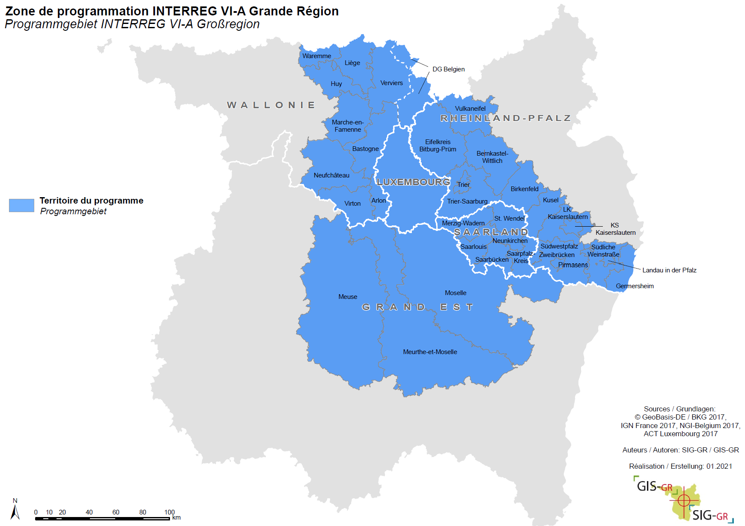
Notes:
Ce projet qui a commencé dans la Province Liège, se passe maintenant sur un territoire beaucoup plus large qui est celui de la grande région :
Une partie de la Wallonie,
Le Grand-Duché de Luxembourg,
Une partie de l’Allemagne,
Et une partie de France

Slide 11
Contexte du projet
Le projet ALAFERM est co-financé par l’Union européenne dans le cadre du Programme Interreg Grande Région 2021-2027
Das Projekt ALAFERM wird von der Europäischen Union im Rahmen des Programms Interreg Großregion 2021–2027 kofinanziert
Financé à 60 % par Interreg Grande Région
Projets transfrontaliers de la Grande Région
2021-2027 : 182 millions d’euros du Fonds Européen de Développement Régional (FEDER)
plus verte, plus sociale, plus proche des citoyens et avec une meilleure gouvernance.
Notes:
Le projet ALAFERM est financé à 60% par le programme Interreg Grande Région, qui provient du fond FEDER. Le Fonds Européen de Développement Régional
Ces fonds européens représentent une enveloppe de 182 millions d’Euros et sont octroyé sur base d’appels pour des projets qui débutent entre 2021 et 2027 et qui ont pour objectif global de rendre la Grande région plus verte, plus sociale, plus proche des citoyens et avec une meilleure gouvernance.

Slide 12





5 partenaires financiers
Le projet ALAFERM est co-financé par l’Union européenne dans le cadre du Programme Interreg Grande Région 2021-2027
Das Projekt ALAFERM wird von der Europäischen Union im Rahmen des Programms Interreg Großregion 2021–2027 kofinanziert
Notes:
→ CECOTEPE : Centre de coopération technique et pédagogique
→ Université de Sciences appliquées de Trèves
→ Université de Sciences appliquées de Saarland
→ Université de Liège
→ Université de lorraine

Slide 13

16 partenaires méthodologiques
Le projet ALAFERM est co-financé par l’Union européenne dans le cadre du Programme Interreg Grande Région 2021-2027
Das Projekt ALAFERM wird von der Europäischen Union im Rahmen des Programms Interreg Großregion 2021–2027 kofinanziert
Notes:
Le projet ALAFERM compte 16 partenaires méthodologiques qui sont des laboratoires et des fromageries,
Ils nous fournissent leur expertise, ainsi que des ferments et des services d’analyses pour les laboratoires, et du lactosérum pour les fromagers.

Slide 14
→ Partenariat
Le projet ALAFERM est co-financé par l’Union européenne dans le cadre du Programme Interreg Grande Région 2021-2027
Das Projekt ALAFERM wird von der Europäischen Union im Rahmen des Programms Interreg Großregion 2021–2027 kofinanziert
Fromagers et autres acteurs du secteur laitiers
Scientifiques
Institutions
Laboratoires
Hautes Ecoles et Université
Notes:
Ce projet constitue donc un partenariat entre fromagers et acteurs du secteur laitier, scientifiques, institutions

Slide 15
5 Modules de travail – 3 ans – Vache, brebis, chèvre
Le projet ALAFERM est co-financé par l’Union européenne dans le cadre du Programme Interreg Grande Région 2021-2027
Das Projekt ALAFERM wird von der Europäischen Union im Rahmen des Programms Interreg Großregion 2021–2027 kofinanziert
MT2 Etudier les interactions du produit avec les bactéries pathogènes pour assurer sa conservation
MT1 Valider le procédé de valorisation du lactosérum
Etudier les effets de cette boisson sur le microbiote intestinal,
Etudier la possibilité de le réduire en poudre par atomisation,
Réalisation d’un jumeau numérique : prédire le potentiel de valorisation de différents types de lactosérum.
MT3 Sensibiliser les acteurs de la filière laitière et le grand public à la valorisation durable du lactosérum
MT4 Développer un programme de formation pour les acteurs de la filière laitière
MT5 Analyser l'impact environnemental
Notes:
LE MT1 vise à valider
→
Mise en place d’un micro-labo à la HEPL
Protocole technique standardisé pour la gestion et la valorisation du lactosérum, de la collecte à la réalisation de la boisson fermentée, en incluant la réalisation d’une fiche de critères qualité du lait source.
Collecte et envoi de lactosérum pour réaliser une cartographie des lactosérums de la Grande Région
Développement et amélioration du CNO pilote enrichi en prébiotiques
MT3
Identification et mobilisation les parties prenantes
Avec : base de données cartographiée et qualifiée des parties prenantes, synthèses, rapports, protocoles de partenariat, compte-rendus des rencontres
Organisation de campagnes de communication créatives
Avec : stratégie éditoriale de communication, série de 10 vidéos narratives courtes à destination de Youtube et des réseaux sociaux, réalisation d’un kit de communication pour les fromageries, participation à la création d’un site internet et d’une plateforme en ligne pour tous les partenaires du projet.

Slide 16
MT1 à la HEPL
Le projet ALAFERM est co-financé par l’Union européenne dans le cadre du Programme Interreg Grande Région 2021-2027
Das Projekt ALAFERM wird von der Europäischen Union im Rahmen des Programms Interreg Großregion 2021–2027 kofinanziert
Micro-labo
Dégustation et analyses sensorielles
→ Développement et amélioration d’un CNO pilote enrichi en prébiotiques et probiotiques
→Protocole technique standardisé
Collecte et envoi de lactosérum → analyses physico-chimiques et biologiques → cartographie des LS de la Grande Région
Notes:
Nous avons commencé à mettre en place un microlabo à la HEPL, sur le site de l’Isil, au Quai Gloesener.
Il contient un skid de nanofiltration, un pasteurisateur pour la thermisation et la fermentation et un réfrigérateur. Le filtre et le pasteurisateur seront équipés de diverses sondes, pour mesurer notamment le pH et la température en continu.
Ce micro labo ainsi que les dégustations et analyses sensorielles que nous réaliserons, nous permettront d’améliorer et de valider un protocole standardisé de la réalisation d’un complément nutritionnel oral pilote.
Ce protocole inclura l’établissement de critères qualité pour le lait source, la collecte, le transport et le stockage du lactosérum brut en plus de sa transformation.
Cette année, comme les autre partenaires, nous avons collecté une dizaine de lactosérum de notre pays afin de les caractériser au niveau physico-chimique et biologique et de réaliser une cartographie des lactosérums de la grande région.

Slide 17
MT3 (sensibilisation) à la HEPL
Le projet ALAFERM est co-financé par l’Union européenne dans le cadre du Programme Interreg Grande Région 2021-2027
Das Projekt ALAFERM wird von der Europäischen Union im Rahmen des Programms Interreg Großregion 2021–2027 kofinanziert
Identification et mobilisation des parties prenantes
  base de données cartographiée et qualifiée des parties prenantes, synthèses, rapports, protocoles de partenariat, compte-rendus des rencontres
Organisation de campagnes de communication créatives
  stratégie éditoriale de communication
  série de 10 vidéos narratives courtes, mini série-web et série d’infographie animée. (Youtube, des réseaux sociaux) – alimentation des réseaux sociaux
  kit de communication pour les fromageries et Kit pédagogique multilingue
  Site internet et plateforme interactive
Notes:
Nous travaillons également sur l’identification et mobilisation les parties prenantes, cad des acteurs du secteur fromagers et des institutions qui pourront nous soutenir dans les actions de communication du projet ALAFERM.
Cela implique, pour chaque pays, une recherche de ces parties prenantes, une prise de contact, la rédaction et l’envoi d’un questionnaire, des rapports par secteurs, par pays, des protocoles de partenariat, des compte-rendus des rencontres formatives.
Pour ce point, nous nous occupons de la Belgique.
Nous organisons une campagne de communication créatives en vue de sensibilisé les acteurs du secteur fromagers et le grand public à la valorisation durable du LS.
Cela comporte la stratégie éditoriale de communication, une série de 10 vidéos narratives courtes à destination de Youtube et des réseaux sociaux, réalisation d’un kit de communication pour les fromageries, participation à la création d’un site internet et d’une plateforme en ligne pour tous les partenaires du projet.

Slide 18
MT4 (Formation) à la HEPL
Le projet ALAFERM est co-financé par l’Union européenne dans le cadre du Programme Interreg Grande Région 2021-2027
Das Projekt ALAFERM wird von der Europäischen Union im Rahmen des Programms Interreg Großregion 2021–2027 kofinanziert
Identification des besoins de formation par pays
Développement d’un programme de formation commun pour les fromagers
Formation de formateurs locaux
Organisation de sessions de formation pour les acteurs de la filière
Création d’une plateforme transfrontalière d’échange et de formation continue
Intégration de la formation dans les établissements d’enseignement supérieur et universités
Notes:
Nous avons réalisé des questionnaires que nous avons envoyé aux fromagers afin d’identifier leurs besoins en formation

Slide 19
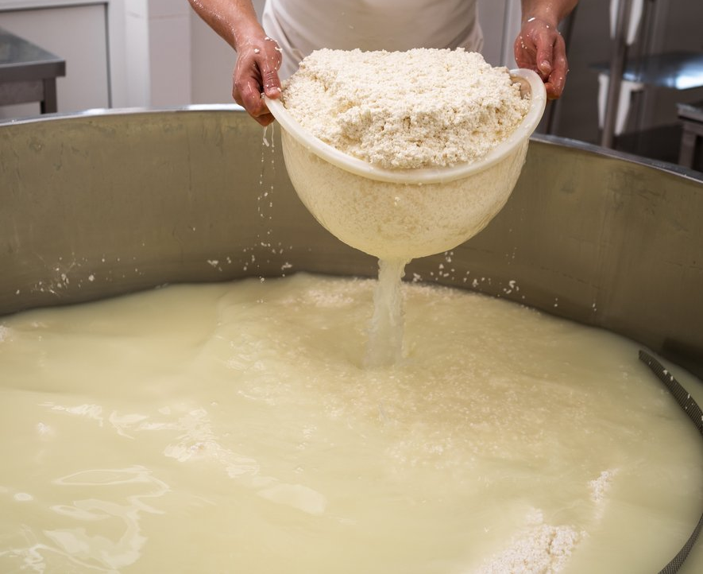
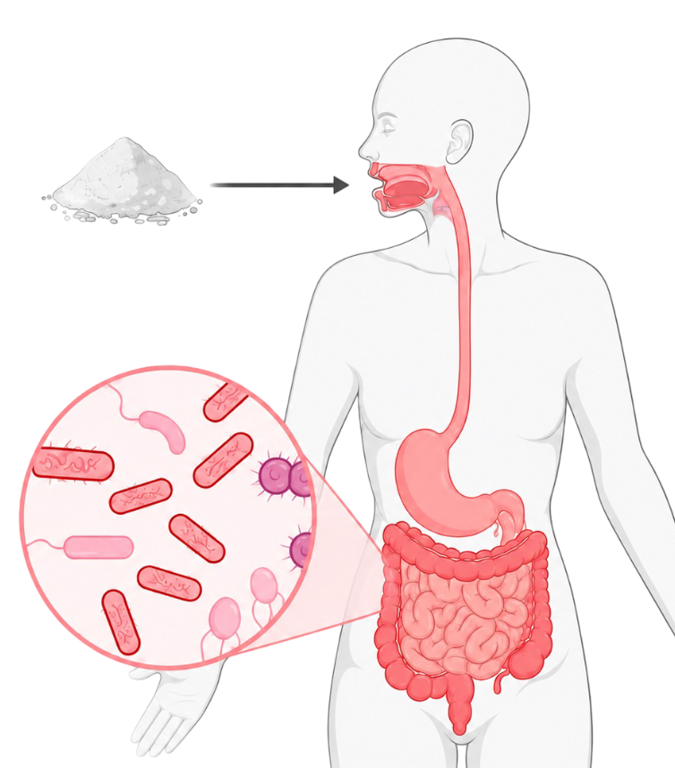

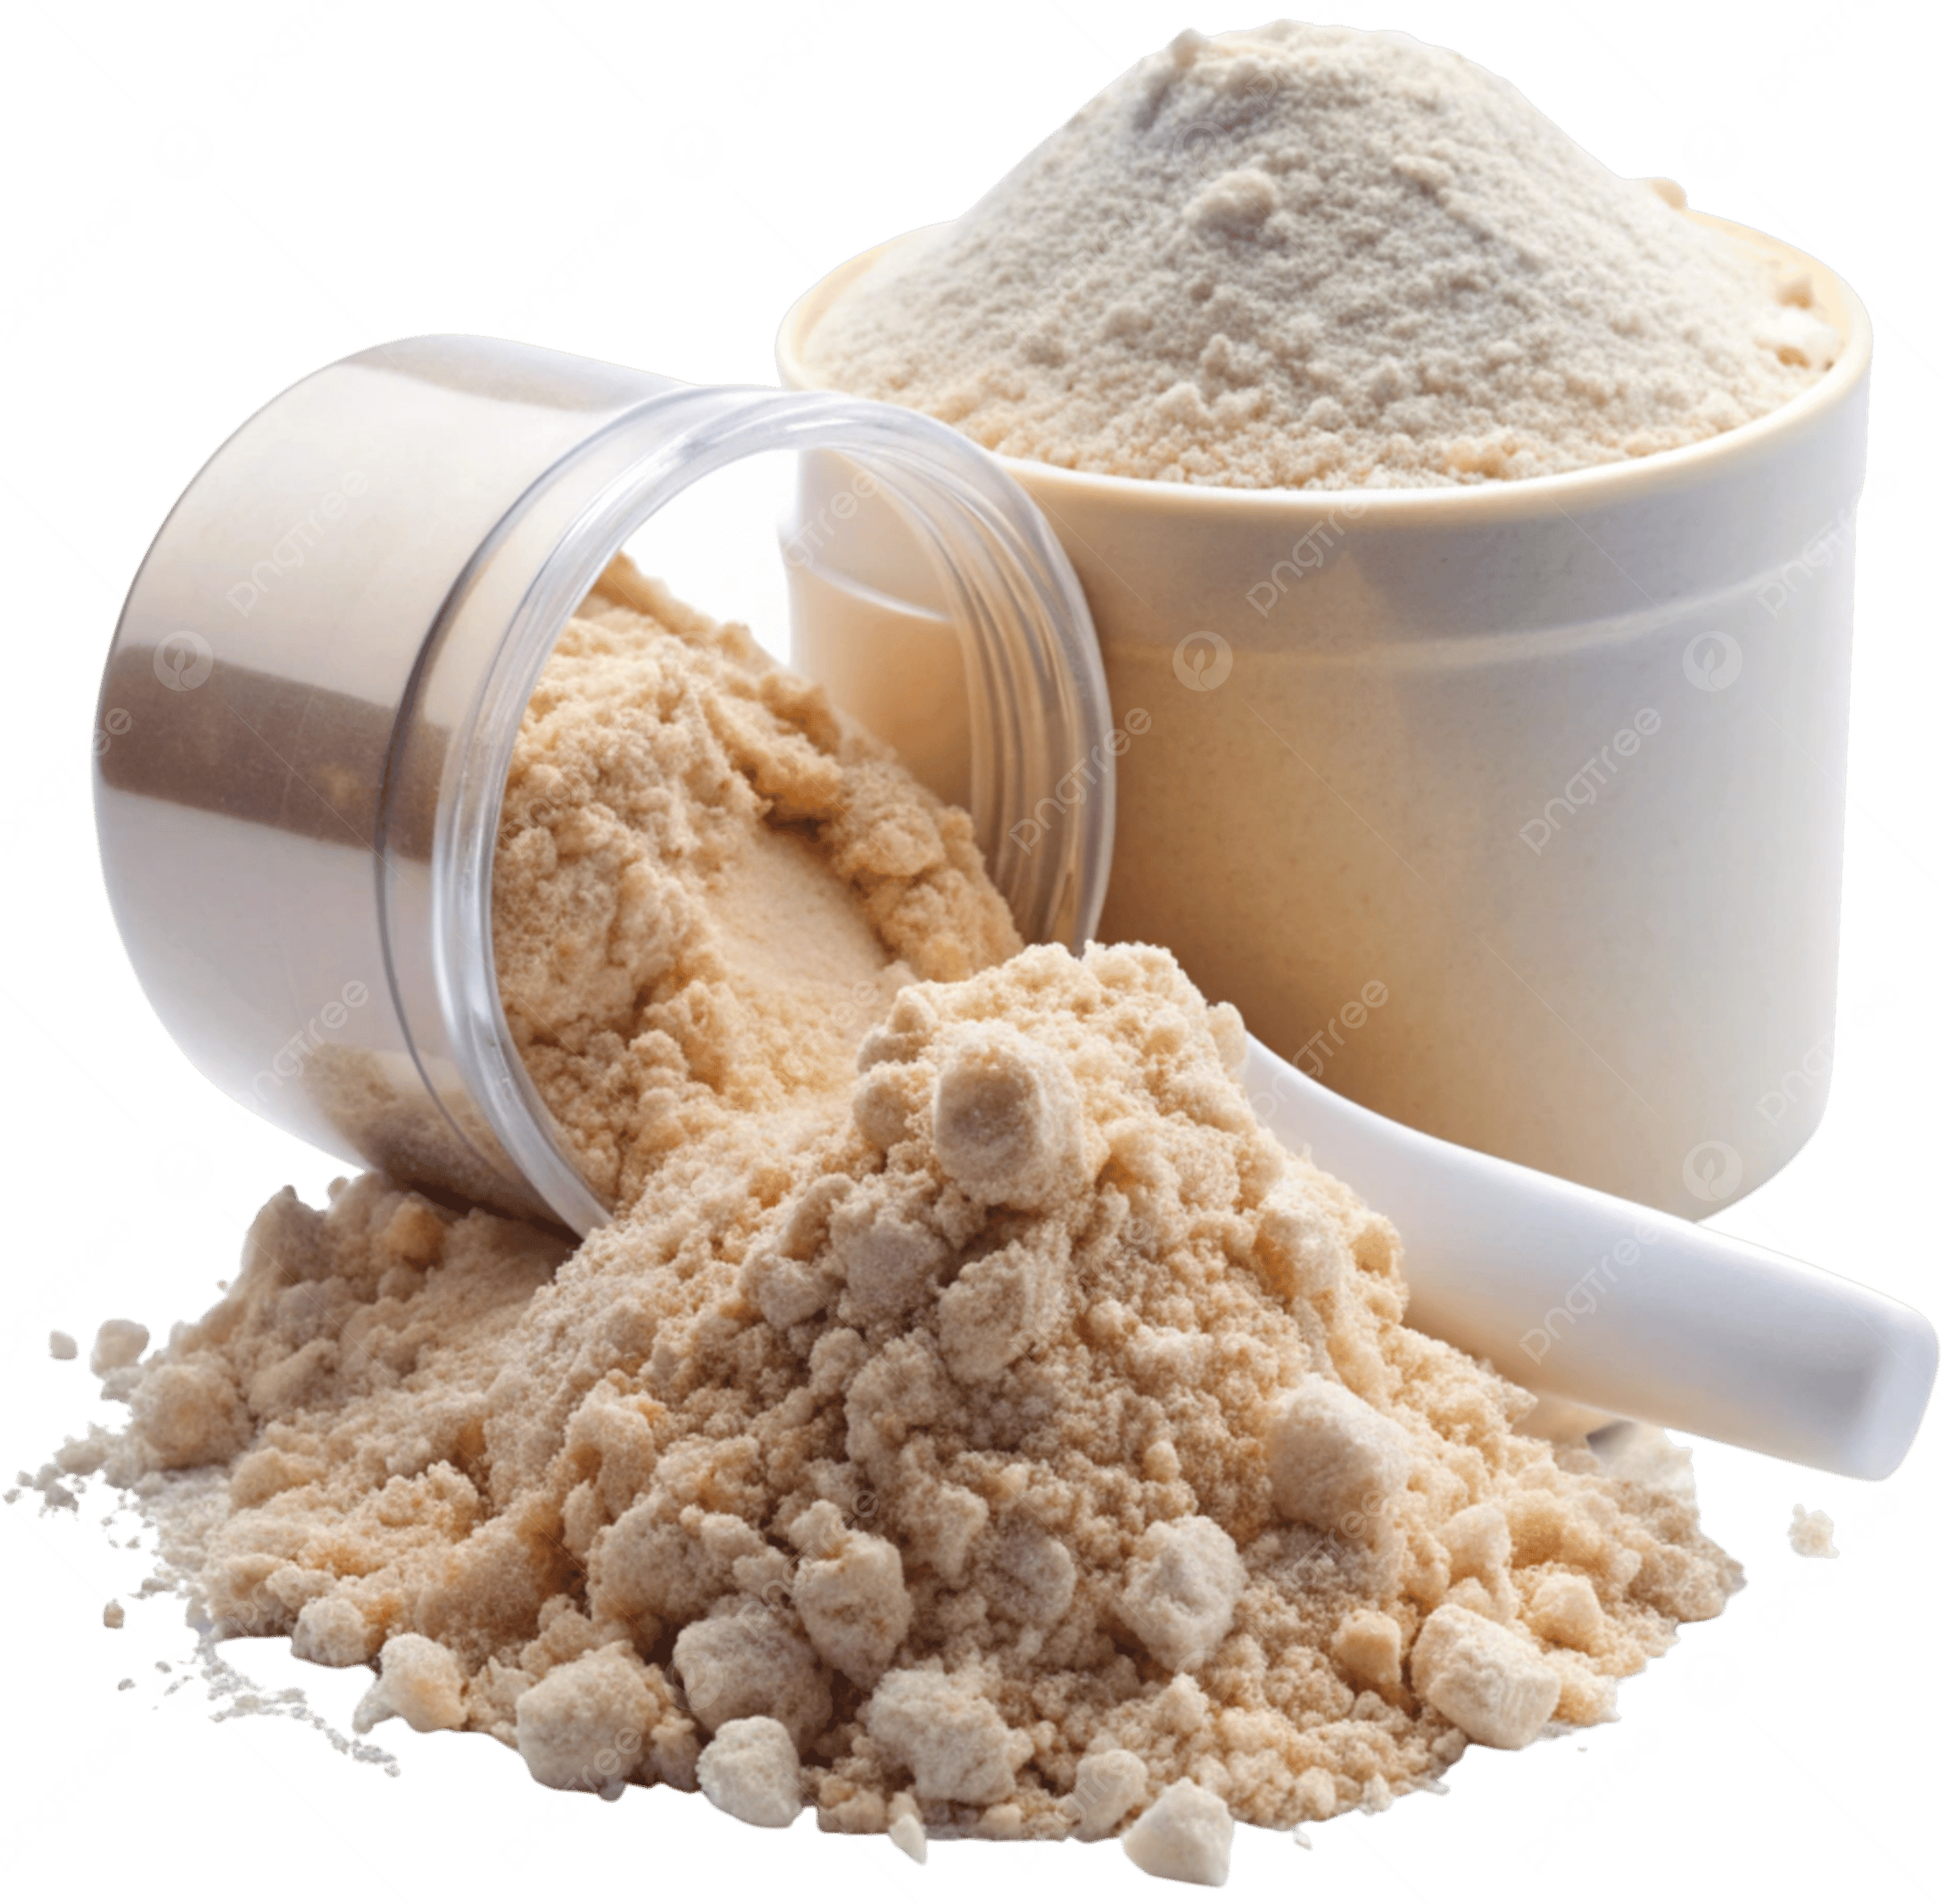
Le projet ALAFERM est co-financé par l’Union européenne dans le cadre du Programme Interreg Grande Région 2021-2027
Das Projekt ALAFERM wird von der Europäischen Union im Rahmen des Programms Interreg Großregion 2021–2027 kofinanziert
À l’Uliège – Manon Gresse
Objectif général :
Fermented whey
Lactosérum fermenté
Évaluer les effets du lactosérum fermenté sur le microbiote intestinal et la muqueuse intestinale.
Created with BioRender.com
Notes:
Bonjour tout le monde, je suis Manon Gresse et je travaille à l’université de Liège dans le département de sciences des denrées alimentaires comme doctorante sur le projet ALAFERM.
Je suis principalement impliquée dans le module de travail 1.
L’objectif de mon travail c’est d’évaluer les effets de ce lactosérum qu’on aura fermenté sur le microbiote intestinal et la muqueuse intestinale.

Slide 20
Le projet ALAFERM est co-financé par l’Union européenne dans le cadre du Programme Interreg Grande Région 2021-2027
Das Projekt ALAFERM wird von der Europäischen Union im Rahmen des Programms Interreg Großregion 2021–2027 kofinanziert
Fermented whey
Lactosérum fermenté
PRÉDIGESTION ENZYMATIQUE & ABSORPTION
Fraction non biodisponible atteignant le côlon
Created with BioRender.com
IMPACT SUR LE MICROBIOTE INTESTINAL
IMPACT SUR LA MUQUEUSE INTESTINALE
Notes:
Pour cela, je vais utiliser différents modèles de digestion in vitro qui vont me permettre de reproduire, étape par étape, ce qui pourrait se passer après la consommation de ce produit.
Mon travail peut donc être divisé en trois grandes étapes.
Tout d’abord, je vais étudier ce qui se passe au niveau du tractus gastro-intestinal supérieur, c’est-à-dire au niveau de l’estomac et de l’intestin grêle. Je vais donc m’intéresser à la prédigestion enzymatique du lactosérum et son absorption.
Ensuite, je vais étudier la fraction qui n’a pas été digérée ou absorbée et qui est donc susceptible d’atteindre le côlon. Je vais m’intéresser à son effet sur le microbiote intestinal.
Et enfin, je vais étudier la réponse de l’hôte, c’est-à-dire l’effet de cette interaction entre le produit digéré et le microbiote sur la muqueuse intestinale.

Slide 21
Le projet ALAFERM est co-financé par l’Union européenne dans le cadre du Programme Interreg Grande Région 2021-2027
Das Projekt ALAFERM wird von der Europäischen Union im Rahmen des Programms Interreg Großregion 2021–2027 kofinanziert
Fermented whey
Lactosérum fermenté
PRÉDIGESTION ENZYMATIQUE & ABSORPTION
Fraction non biodisponible atteignant le côlon
Created with BioRender.com
IMPACT SUR LE MICROBIOTE INTESTINAL
IMPACT SUR LA MUQUEUSE INTESTINALE
Notes:
Donc, pour commencer, intéressons-nous à la première étape : la digestion du lactosérum fermenté.

Slide 22
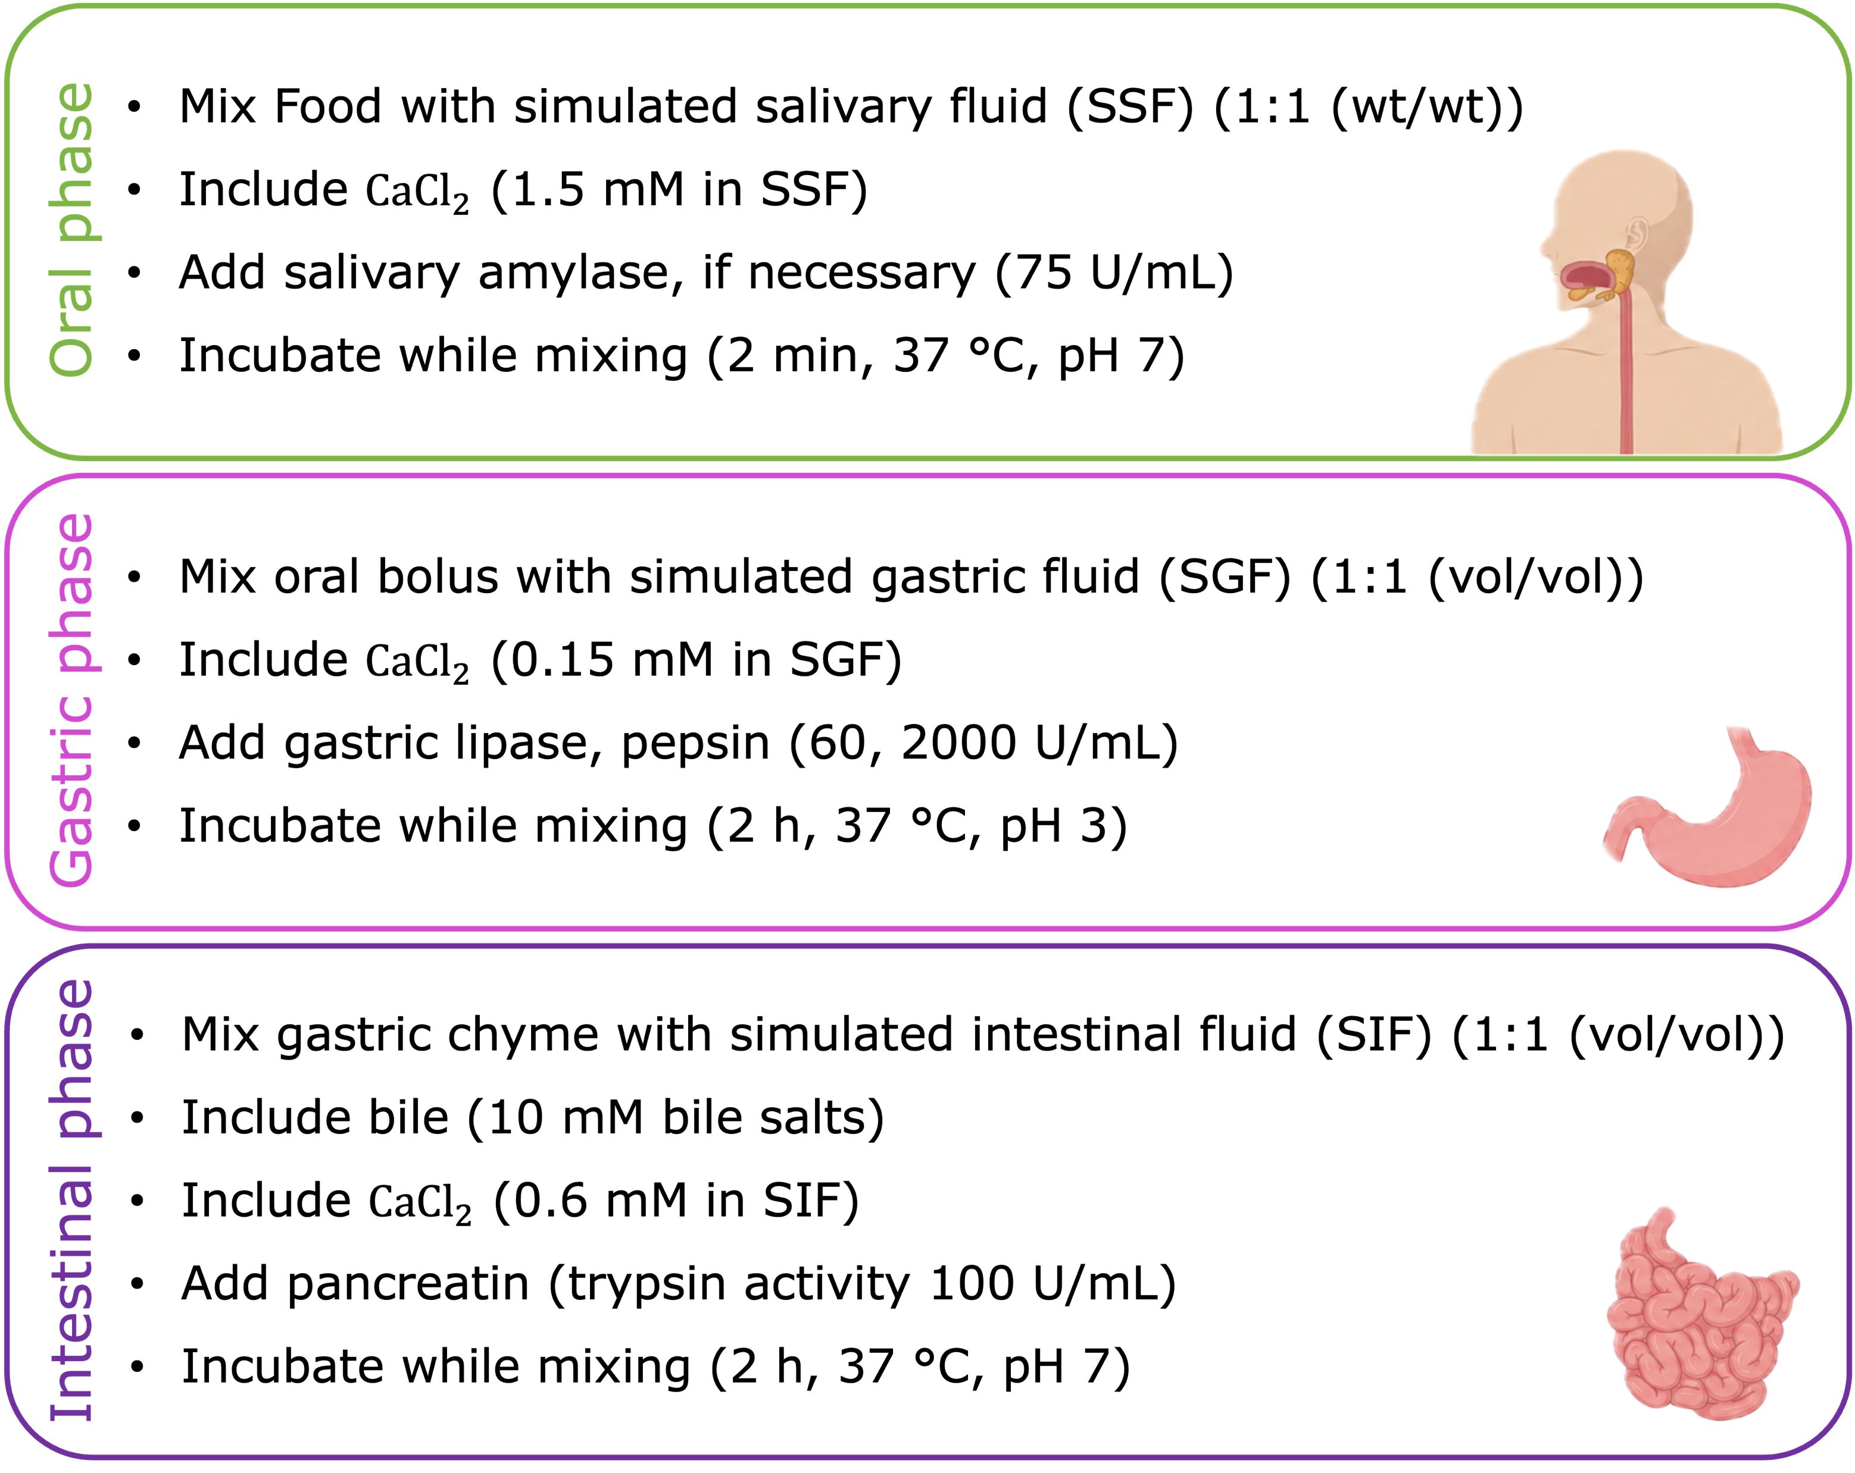
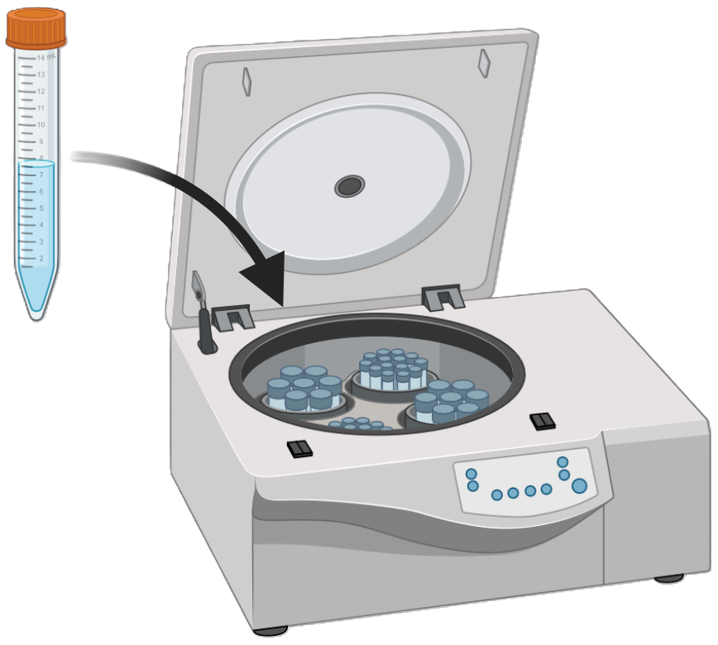

Le projet ALAFERM est co-financé par l’Union européenne dans le cadre du Programme Interreg Grande Région 2021-2027
Das Projekt ALAFERM wird von der Europäischen Union im Rahmen des Programms Interreg Großregion 2021–2027 kofinanziert
PRÉDIGESTION ENZYMATIQUE & ABSORPTION
Digestion in vitro standardisée (INFOGEST 2.0)
Adaptations spécifiques
au lactosérum fermenté
Fraction soluble
Précipité
Notes:
Pour cela, je vais utiliser un protocole de digestion in vitro standardisé qui s’appelle INFOGEST 2.0.
Mais concrètement, qu’est-ce que ça veut dire, faire une digestion in vitro ?
C'est assez simple : plutôt que de mettre directement notre lactosérum à un modèle intestinal, on va d’abord lui faire subir les différentes étapes de la digestion humaine.
On va donc reproduire successivement les conditions rencontrées dans la bouche, dans l’estomac puis dans l’intestin grêle : les changements de pH, la température, les enzymes digestives et, au niveau intestinal, la présence de bile.
Mais même si le protocole est standardisé, il doit être adapté à la matrice que l’on étudie. Dans mon cas, je l’ai donc adapté aux caractéristiques du lactosérum fermenté.
Par exemple, le lactosérum contient très peu d’amidon, donc l’utilisation de l’α-amylase, qui permet normalement de digérer l’amidon, est peu pertinente dans ce cas.
Après la digestion, on sépare le digestat par centrifugation. On récupère alors une fraction soluble qui va correspondre aux composés qui ont été solubilisés au cours de la digestion et qui sont donc potentiellement biodisponibles au niveau intestinal. On va aussi obtenir un précipité qui correspond aux composés qui n'ont pas été solubilisés ou digérés. Et c’est cette fraction qui va ensuite m’intéresser pour la suite, puisqu’une partie de ce qui n’a pas été digéré ou absorbé est susceptible d’atteindre le côlon et d’interagir avec le microbiote intestinal.

Slide 23
Le projet ALAFERM est co-financé par l’Union européenne dans le cadre du Programme Interreg Grande Région 2021-2027
Das Projekt ALAFERM wird von der Europäischen Union im Rahmen des Programms Interreg Großregion 2021–2027 kofinanziert
Fermented whey
Lactosérum fermenté
PRÉDIGESTION ENZYMATIQUE & ABSORPTION
Fraction non biodisponible atteignant le côlon
Created with BioRender.com
IMPACT SUR LE MICROBIOTE INTESTINAL
IMPACT SUR LA MUQUEUSE INTESTINALE
Notes:
Et donc l’étape 2, je vais évaluer les effets de cette fraction non digérée sur le microbiote intestinal.

Slide 24
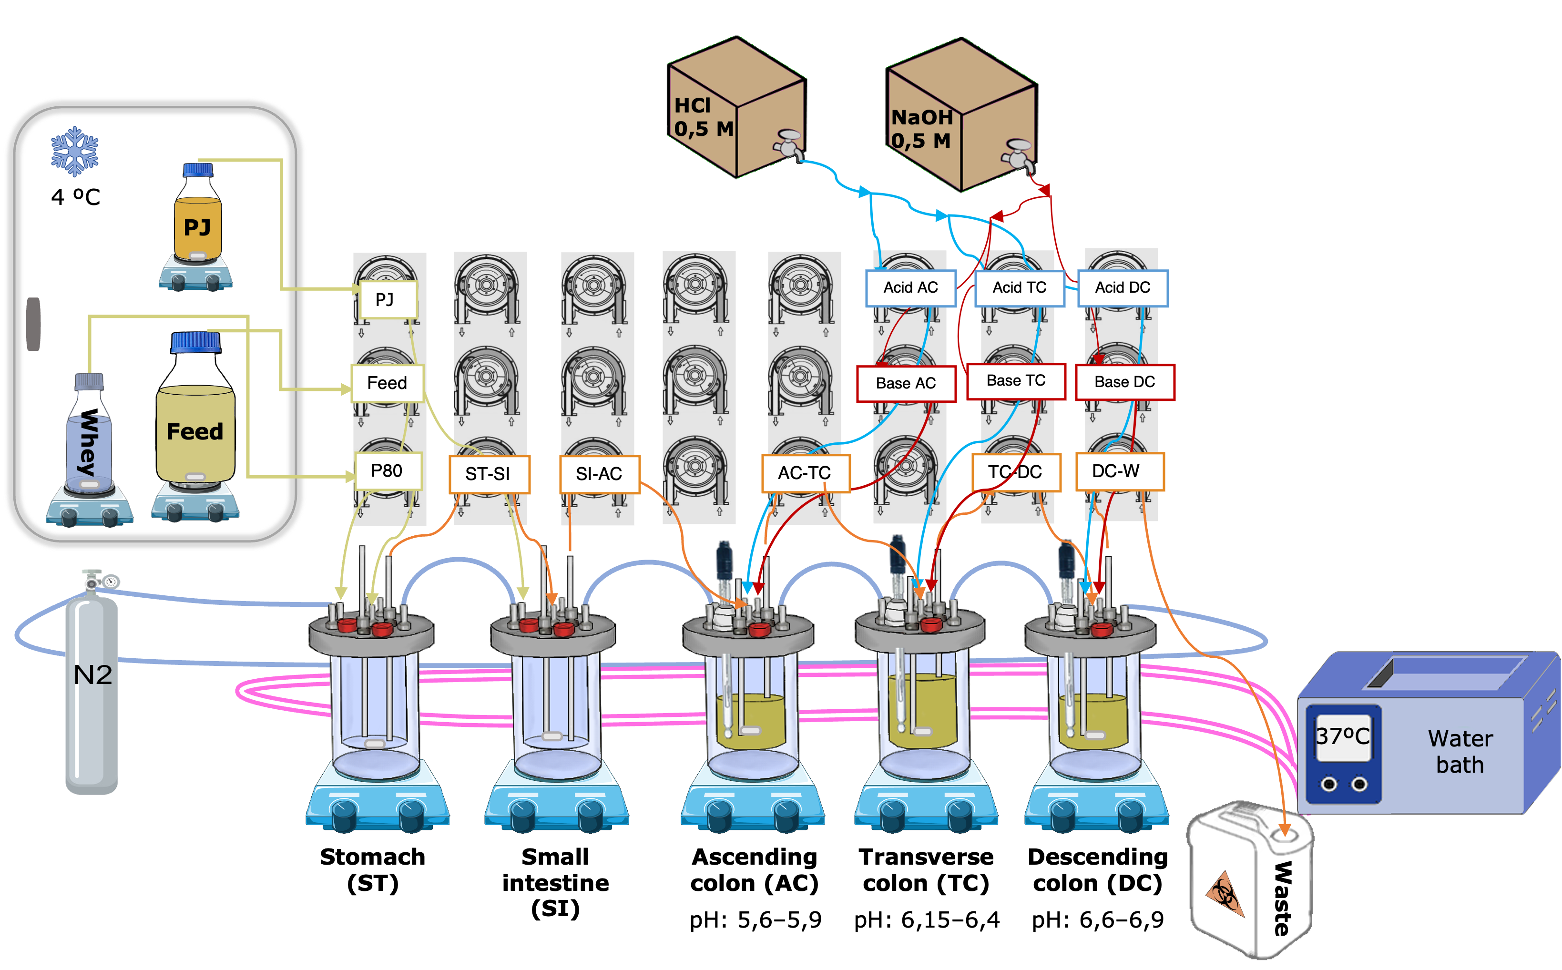
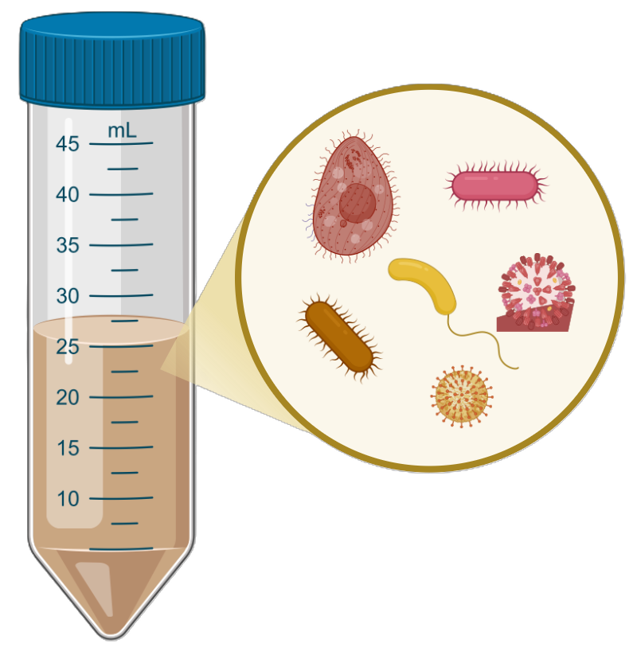
Le projet ALAFERM est co-financé par l’Union européenne dans le cadre du Programme Interreg Grande Région 2021-2027
Das Projekt ALAFERM wird von der Europäischen Union im Rahmen des Programms Interreg Großregion 2021–2027 kofinanziert
IMPACT SUR LE MICROBIOTE INTESTINAL
M-SHIME®
Analyses :
Simulator of the Human
Intestinal
Microbial Ecosystem
Évolution des populations de bactéries cibles
Production des métabolites
  Acides gras à chaine courte
  Amines biogènes
Fermentation du microbiote
Notes:
Ceci va être réalisé grâce à un autre modèle de digestion in vitro, qui est le modèle SHIME, qui signifie Simulator of the Human Intestinal Microbial Ecosystem.
Contrairement à INFOGEST, qui permet de reproduire principalement les étapes de la digestion dans le tractus gastro-intestinal supérieur, le SHIME va me permettre de reproduire les conditions du côlon et surtout d’étudier les effets de mon produit sur le microbiote intestinal.
Concrètement, la fraction non digérée obtenue après INFOGEST va être introduite dans un environnement qui contient un microbiote intestinal humain.
Dans les échantillons de fermentation, je pourrai ensuite suivre l’évolution de ce microbiote au cours du temps, notamment en étudiant l’évolution de populations bactériennes ciblées, mais également son activité métabolique à travers les métabolites produits, comme les acides gras à chaîne courte et les amines biogènes.

Slide 25
Le projet ALAFERM est co-financé par l’Union européenne dans le cadre du Programme Interreg Grande Région 2021-2027
Das Projekt ALAFERM wird von der Europäischen Union im Rahmen des Programms Interreg Großregion 2021–2027 kofinanziert
Fermented whey
Lactosérum fermenté
PRÉDIGESTION ENZYMATIQUE & ABSORPTION
Fraction non biodisponible atteignant le côlon
Created with BioRender.com
IMPACT SUR LE MICROBIOTE INTESTINAL
IMPACT SUR LA MUQUEUSE INTESTINALE
Notes:
Pour finir, la troisième étape j’évaluerai la réponse de l’hôte, c’est-à-dire la manière dont les cellules intestinales vont réagir après exposition aux produits issus de la digestion et de la fermentation.

Slide 26
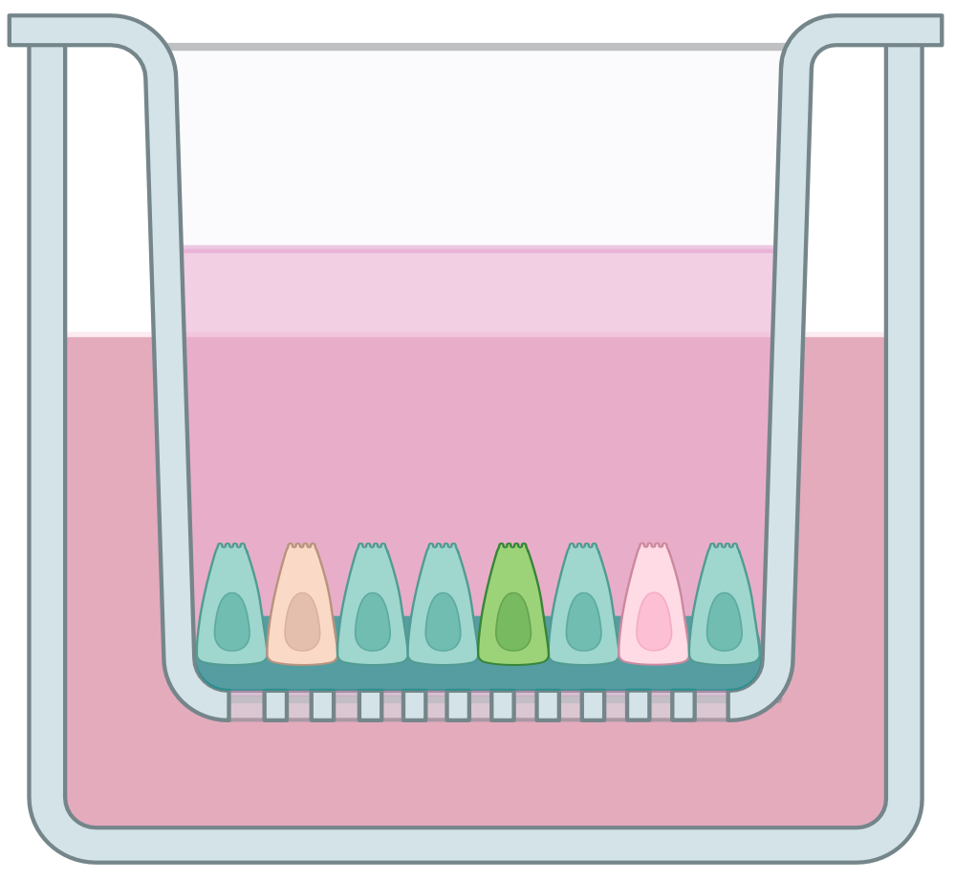
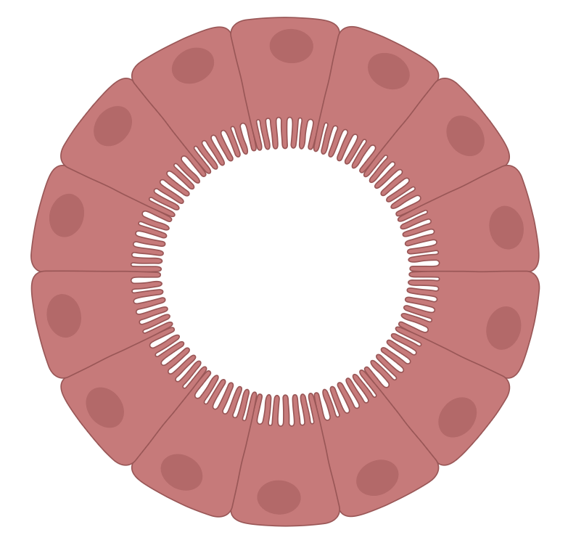
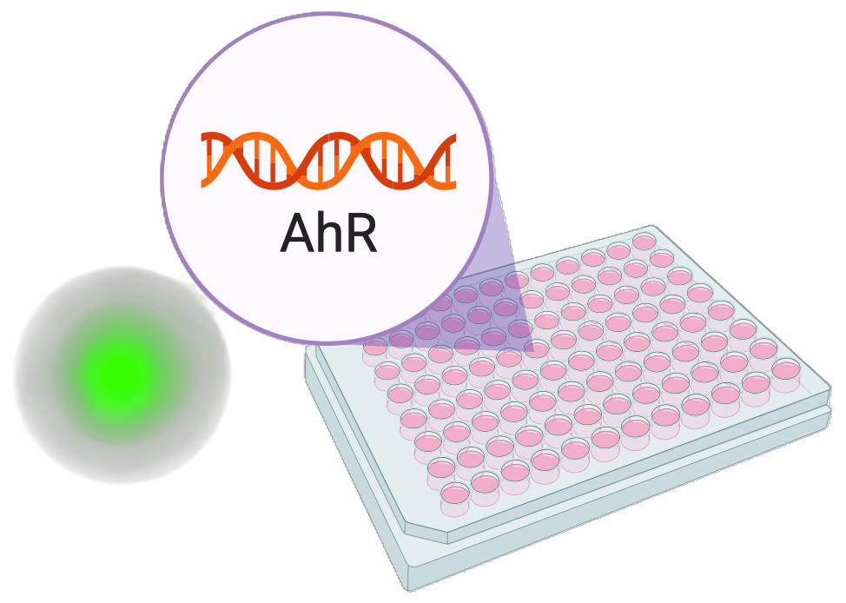
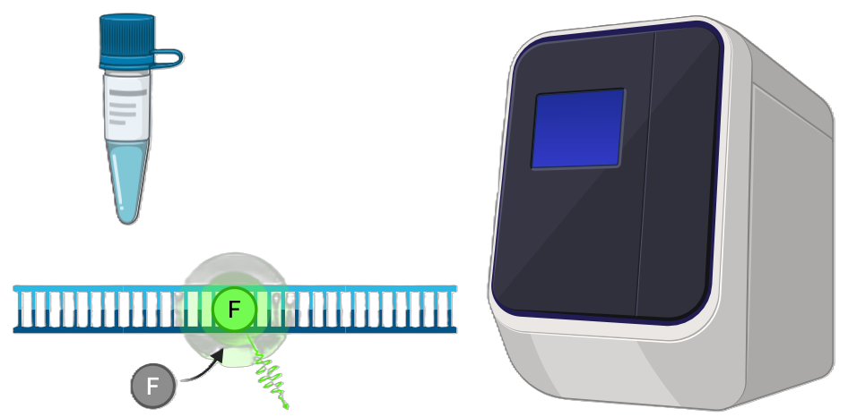
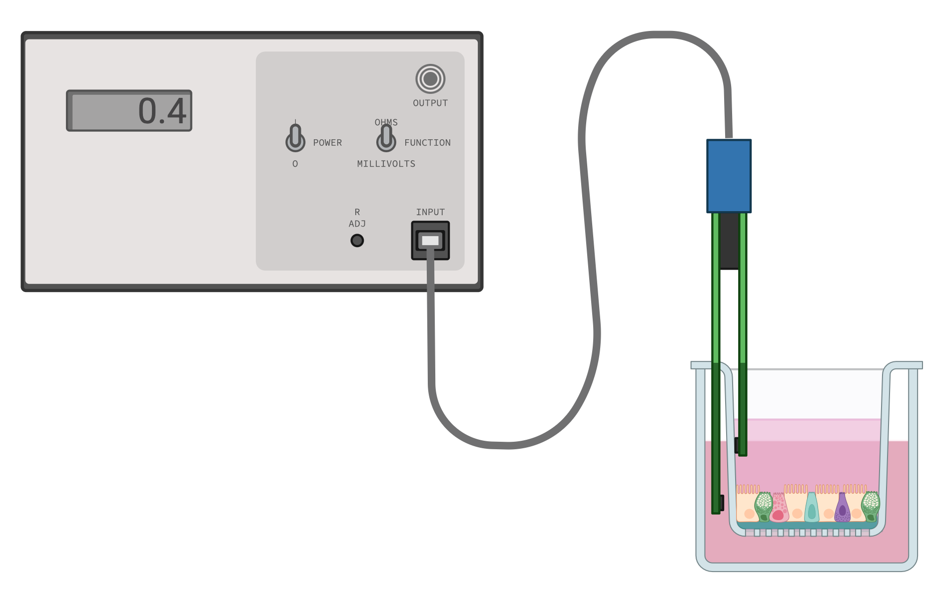
Le projet ALAFERM est co-financé par l’Union européenne dans le cadre du Programme Interreg Grande Région 2021-2027
Das Projekt ALAFERM wird von der Europäischen Union im Rahmen des Programms Interreg Großregion 2021–2027 kofinanziert
Répercussion sur la muqueuse intestinale ?
RÉPONSE DE L’HÔTE
Cellules intestinales humaines
Inserts de cellules Caco-2 et HT29-MTX
Récepteur d’aryl hydrocarbone
Organoïdes basal out dérivés de cellules souches de patients sains
HT29-Lucia™
Analyse de l’expression de gènes cibles
Mesure de la perméabilité
Analyse de l’expression de gènes cibles
Test utilisant un gène rapporteur bioluminescent
Notes:
Pour cela, j’utiliserai différents modèles de cellules intestinales humaines.
Tout d’abord, je travaillerai avec des cellules Caco-2 et HT29-MTX cultivées sur des inserts. Ces modèles vont notamment me permettre d’étudier l’intégrité de la barrière intestinale, en mesurant sa perméabilité et l’expression de certains gènes impliqués dans la réponse intestinale.
J’utiliserai également un modèle cellulaire permettant d’étudier l’activation du récepteur AhR, qui est notamment impliqué dans les interactions entre le microbiote et l’hôte.
Enfin, en collaboration avec le laboratoire de gastro-entérologie translationnelle du GIGA, nous utiliserons des organoïdes intestinaux dérivés de cellules souches de patients sains. Ces modèles, qui reproduisent de manière plus complexe l’organisation et certaines fonctions de l’intestin humain, permettront d’avoir une approche plus proche de la situation physiologique.
L’objectif final est donc de comprendre non seulement comment le lactosérum fermenté influence le microbiote, mais également comment cette interaction peut se répercuter sur la muqueuse intestinale.

Slide 27
Le projet ALAFERM est co-financé par l’Union européenne dans le cadre du Programme Interreg Grande Région 2021-2027
Das Projekt ALAFERM wird von der Europäischen Union im Rahmen des Programms Interreg Großregion 2021–2027 kofinanziert
Etude des interactions alimentation – microbiote – hôte.
Exploration du lactosérum fermenté en tant que produit laitier durable à valeur ajoutée.
Fermented whey
Lactosérum fermenté
PRÉDIGESTION ENZYMATIQUE & ABSORPTION
INFOGEST 2.0
Created with BioRender.com
IMPACT SUR LE MICROBIOTE INTESTINAL
M-SHIME®
IMPACT SUR LA MUQUEUSE INTESTINALE
MODÈLES DE CELLULES INTESTINALES
Caco-2
HT29-Lucia™ AhR
Organoïdes
Notes:
Tout ceci va me permettre de suivre le lactosérum tout au long de son parcours : de sa consommation, à sa digestion, puis à son interaction avec le microbiote, et enfin jusqu'à la réponse de la muqueuse intestinale.

Slide 28
Le projet ALAFERM est co-financé par l’Union européenne dans le cadre du Programme Interreg Grande Région 2021-2027
Das Projekt ALAFERM wird von der Europäischen Union im Rahmen des Programms Interreg Großregion 2021–2027 kofinanziert
Merci pour votre écoute !
Sarah Botilde
sarah.botilde@help.be
Manon Gresse
manon.gresse@uliege.be

